Slide 1


Slide 2
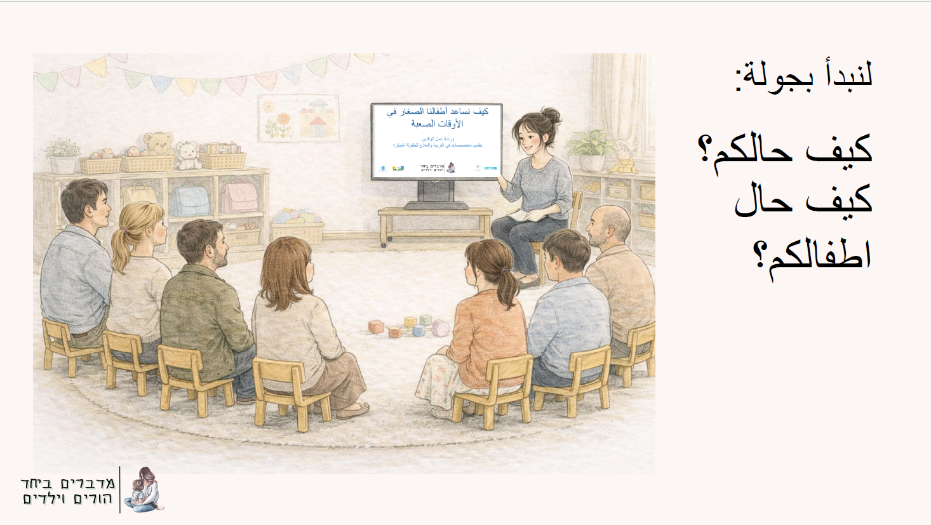

Slide 3
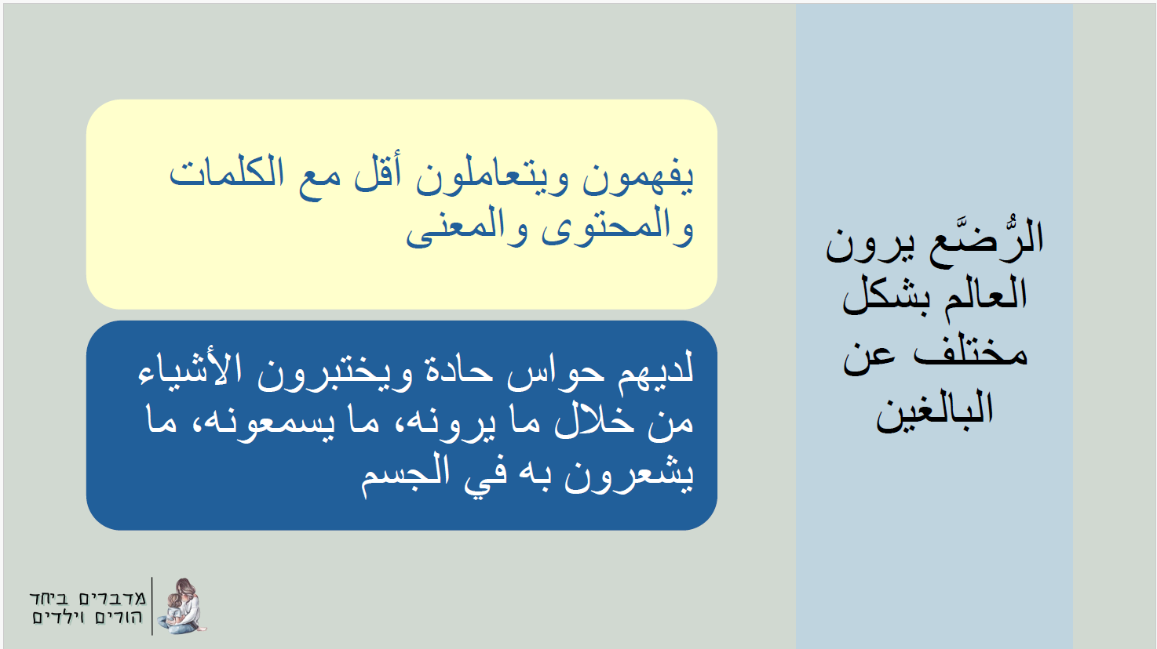

Slide 4
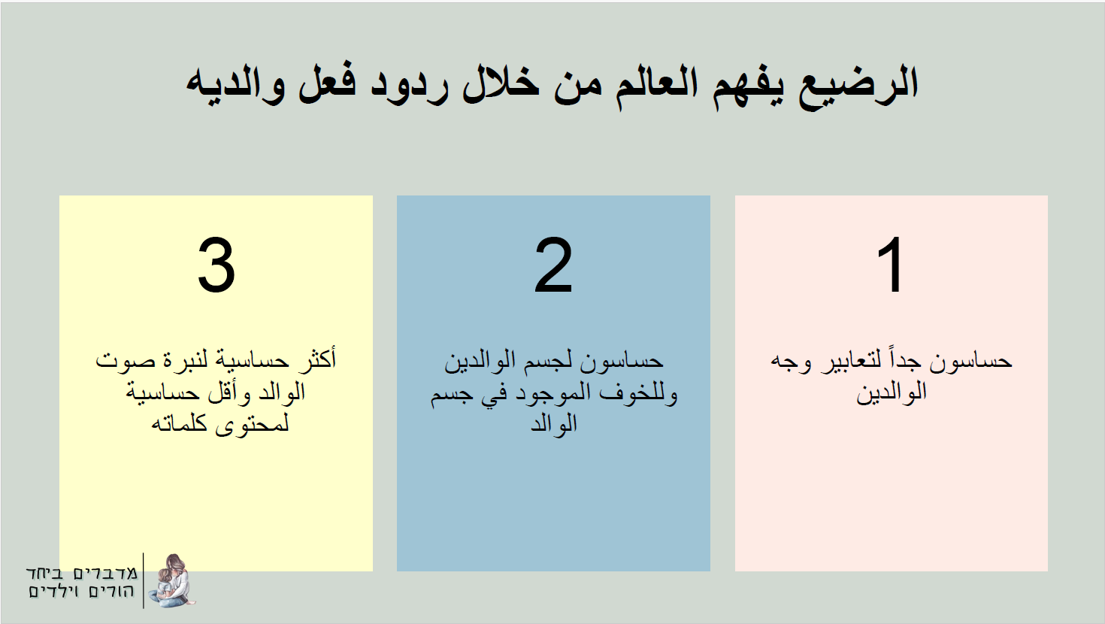

Slide 5
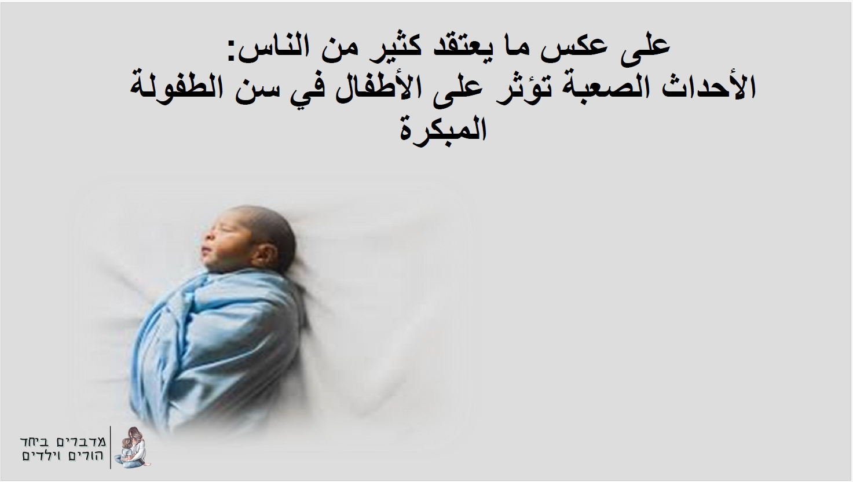

Slide 6
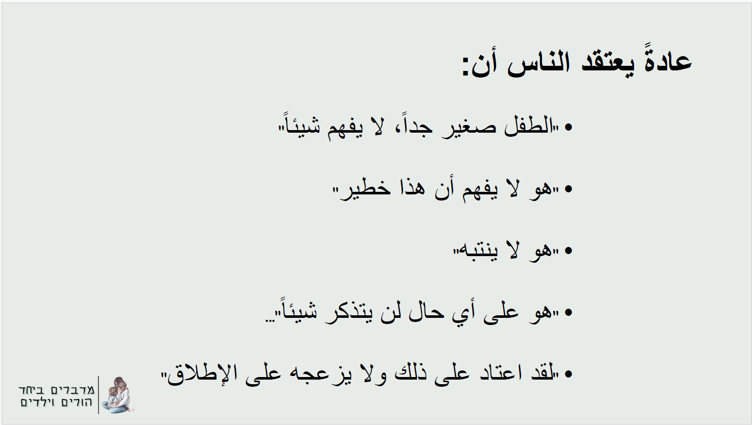

Slide 7
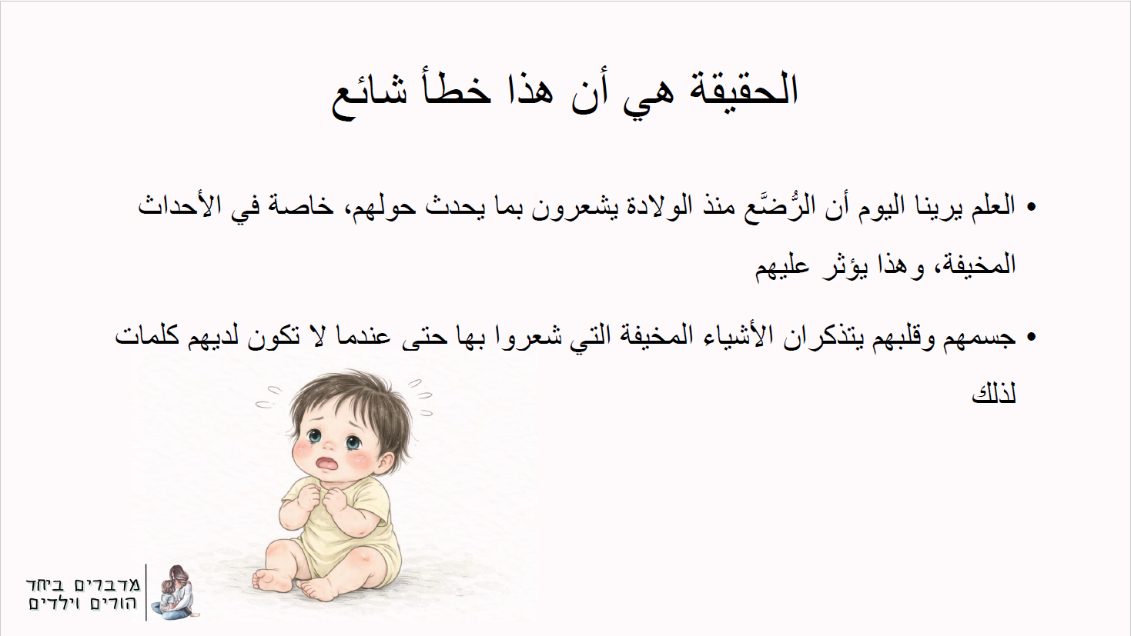

Slide 8
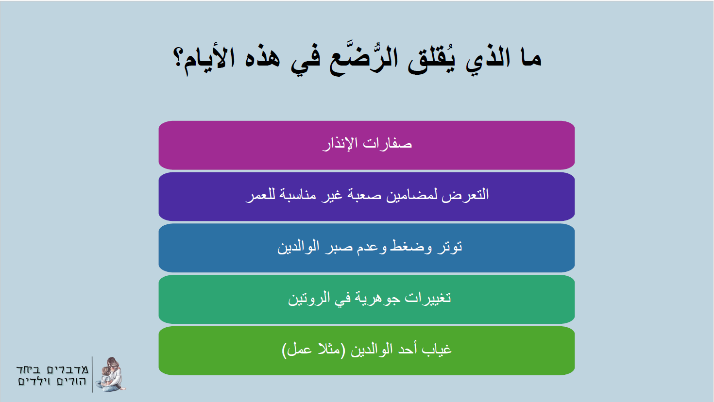

Slide 9
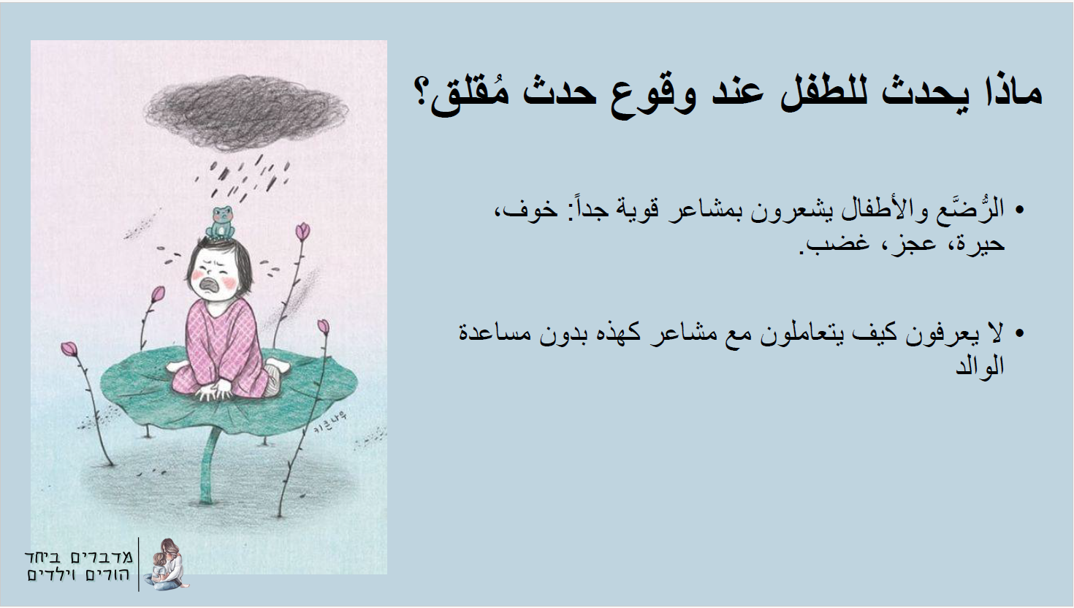

Slide 10
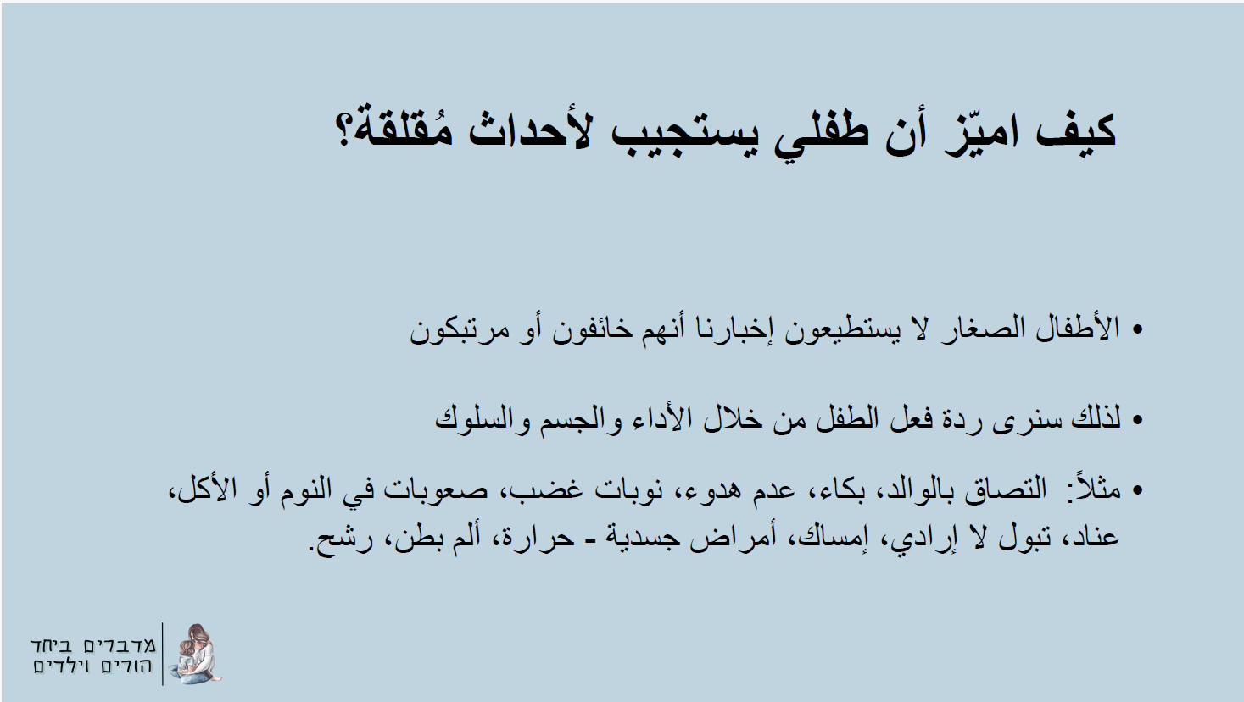

Slide 11
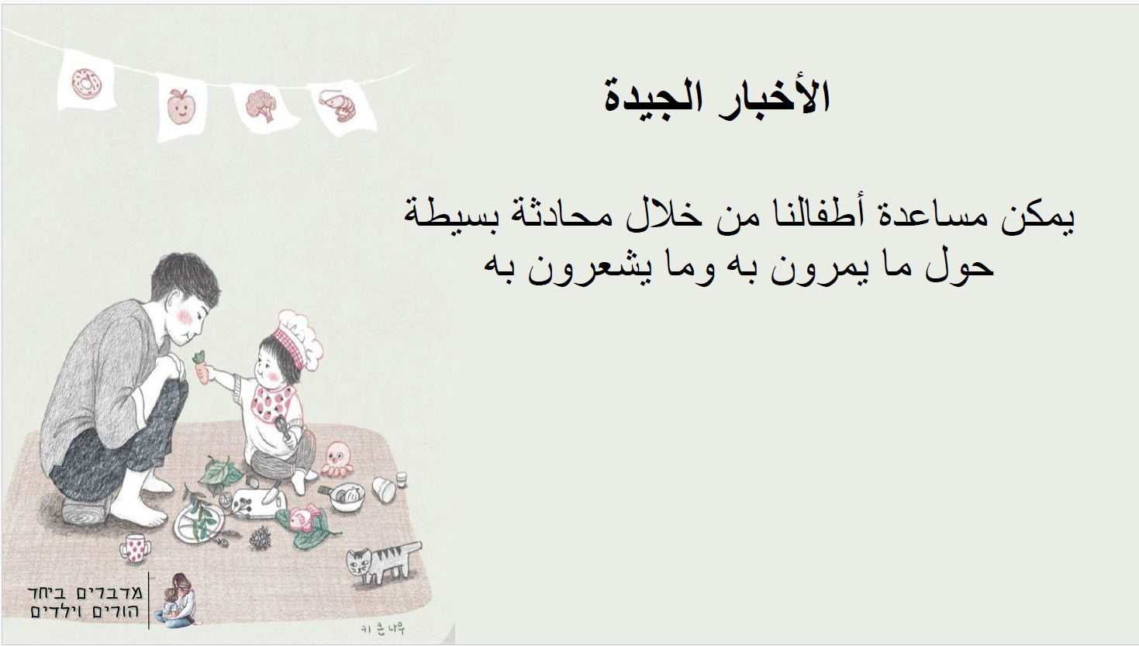

Slide 12
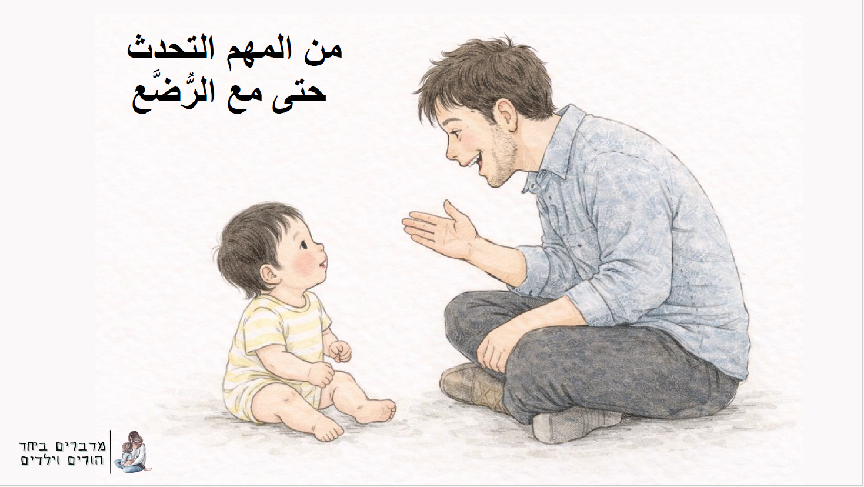

Slide 13
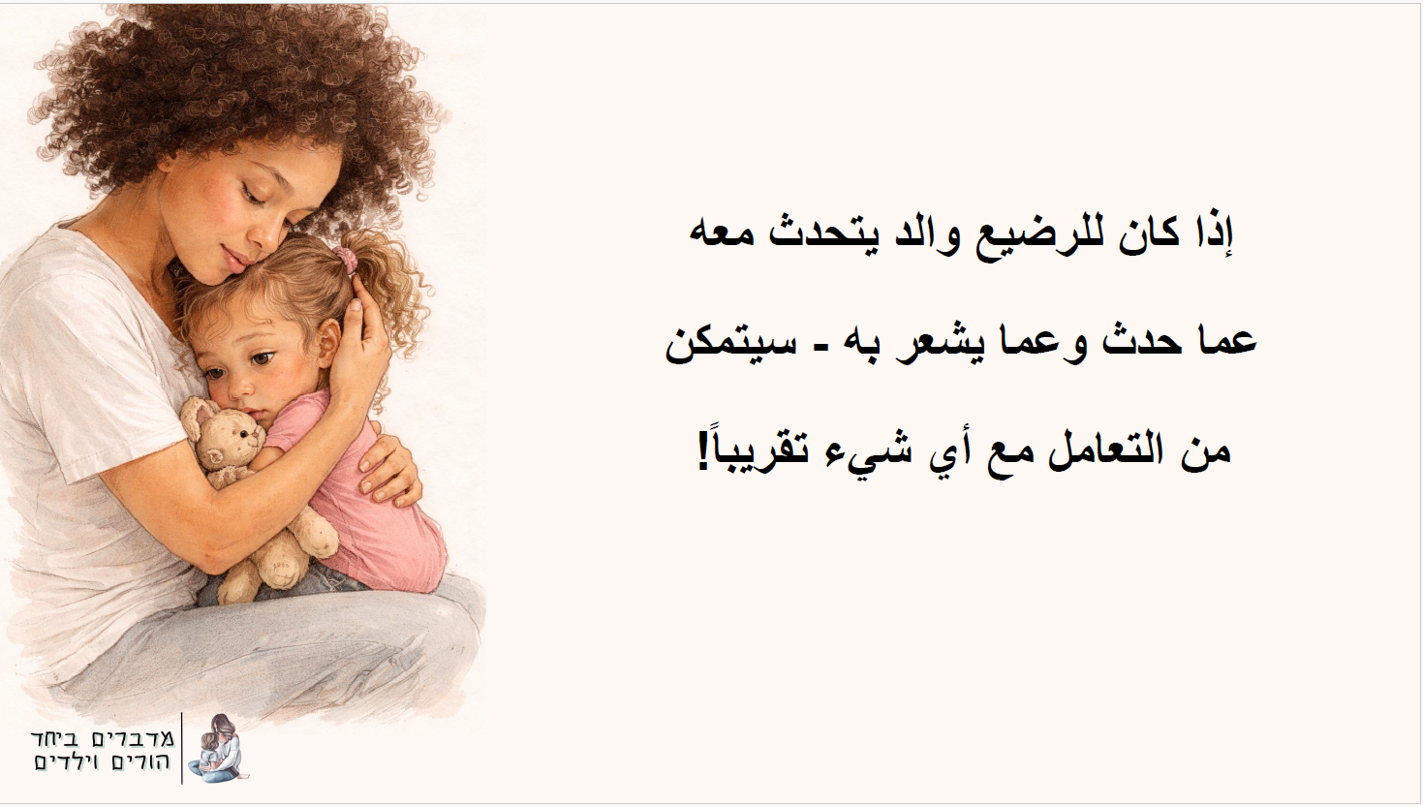

Slide 14
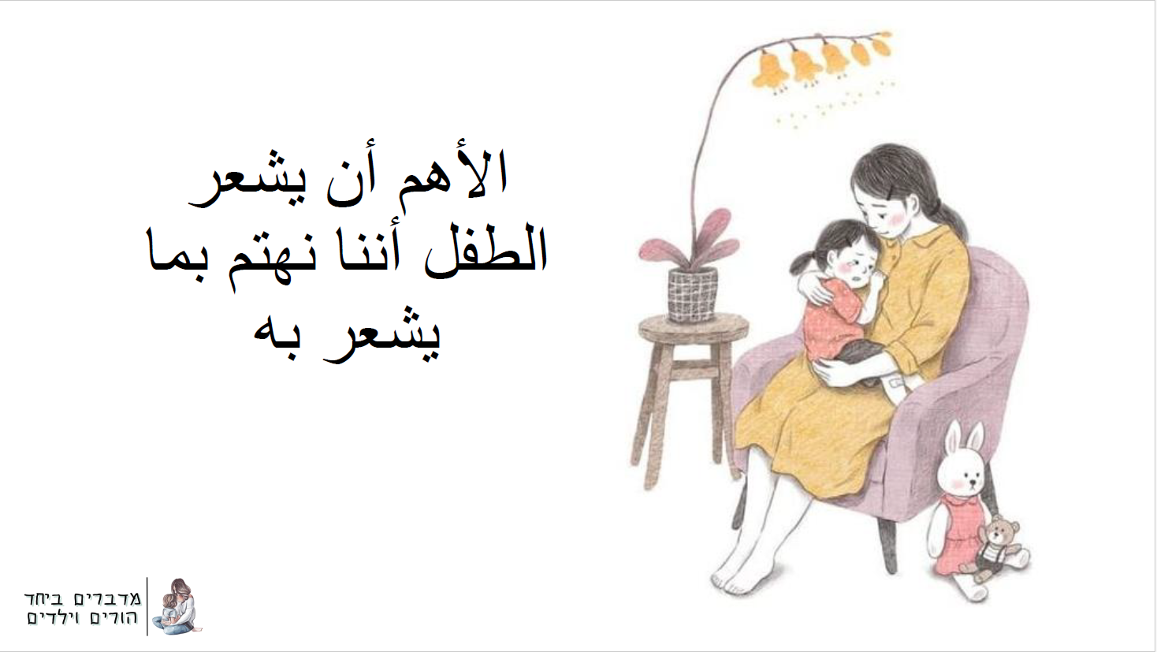

Slide 15
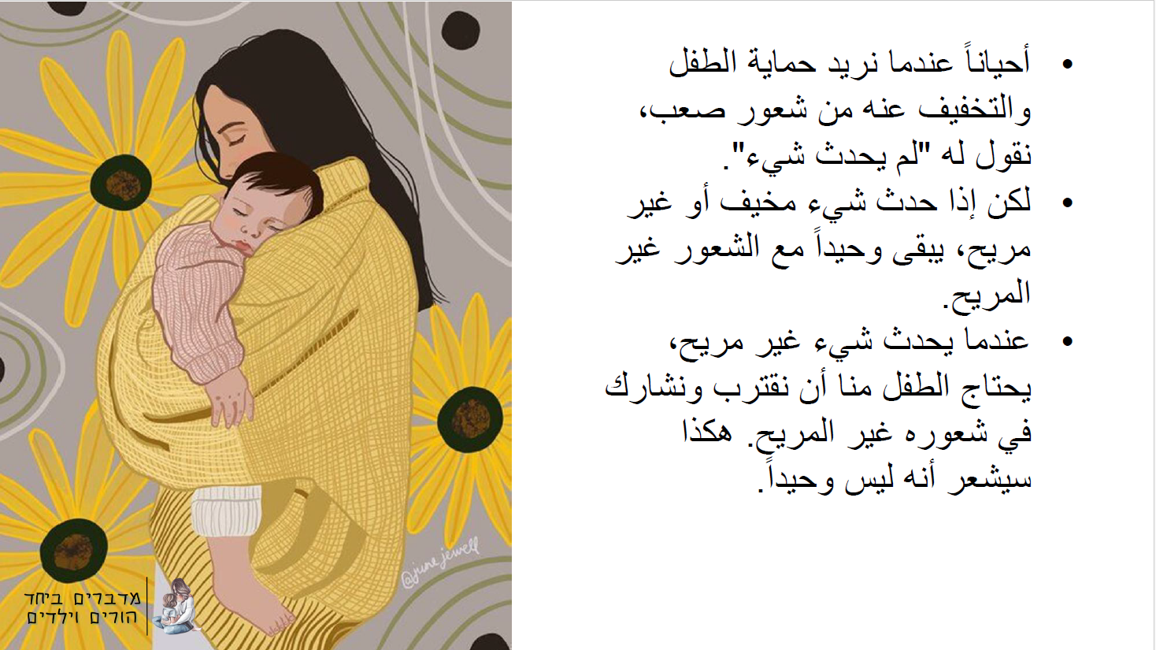

Slide 16
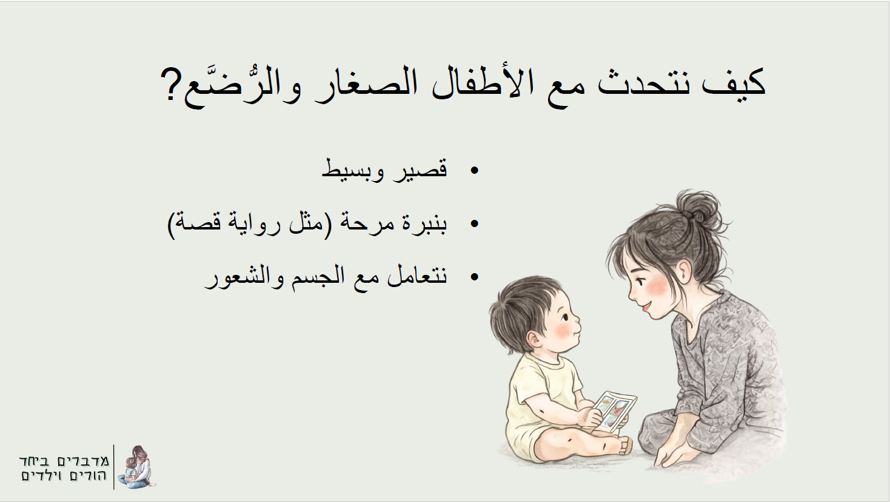

Slide 17
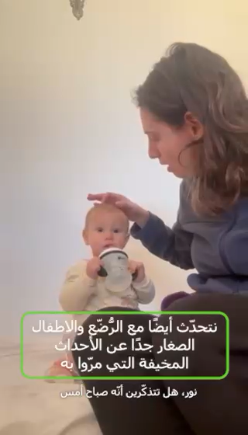

Notes:
سنريكم الآن مقطع فيديو قصيراً جداً لأم لطيفة تتحدث مع طفلتها الصغيرة، ابنة 9 أشهر، بعد أن كانت هناك صفارة إنذار وركضوا إلى الملجأ. سنتمكن من رؤية في الفيديو عرض توضيحي للمبادئ التي تحدثنا عنها في الشريحة السابقة، وانتبهوا أيضاً لمحتوى ما تقوله الأم للطفلة، وسنتمكن من التحدث عن ذلك في الشريحة التالية.
يُستحسن لفت الانتباه إلى أن الطفلة تستمع حقاً عندما تُصدر الأم صوت صفارة إنذار – هذا يجعلها تنتبه وحتى تقلد صوت صفارة الإنذار.

Slide 18
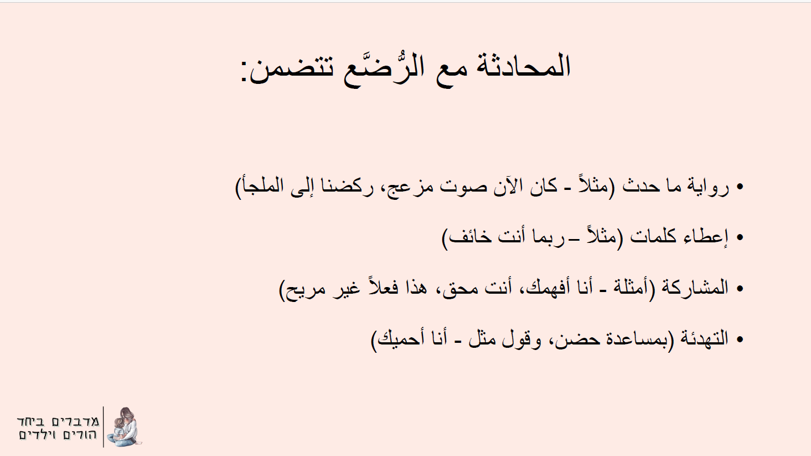

Slide 19
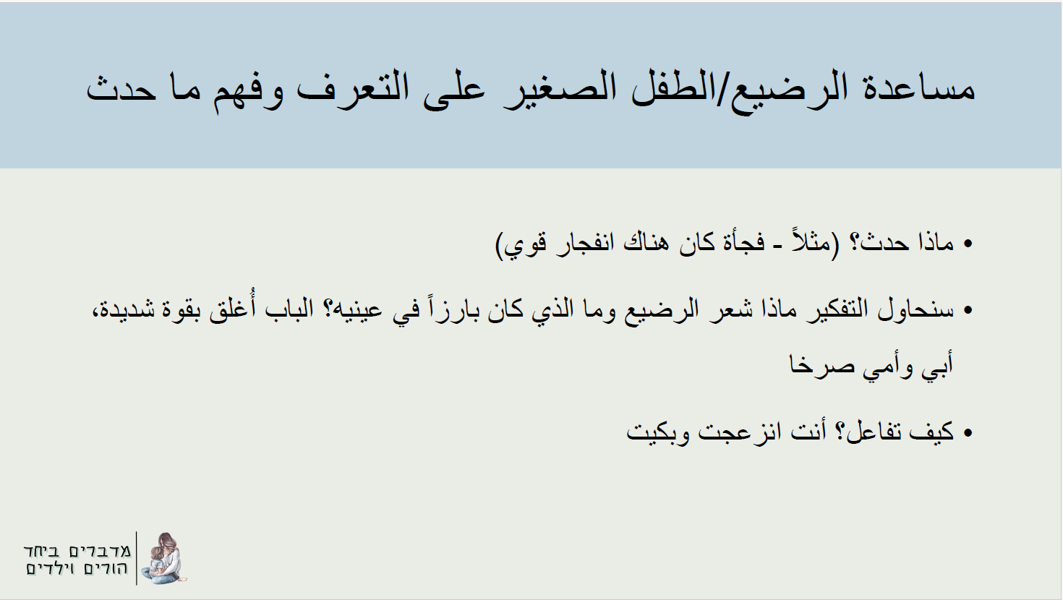

Slide 20
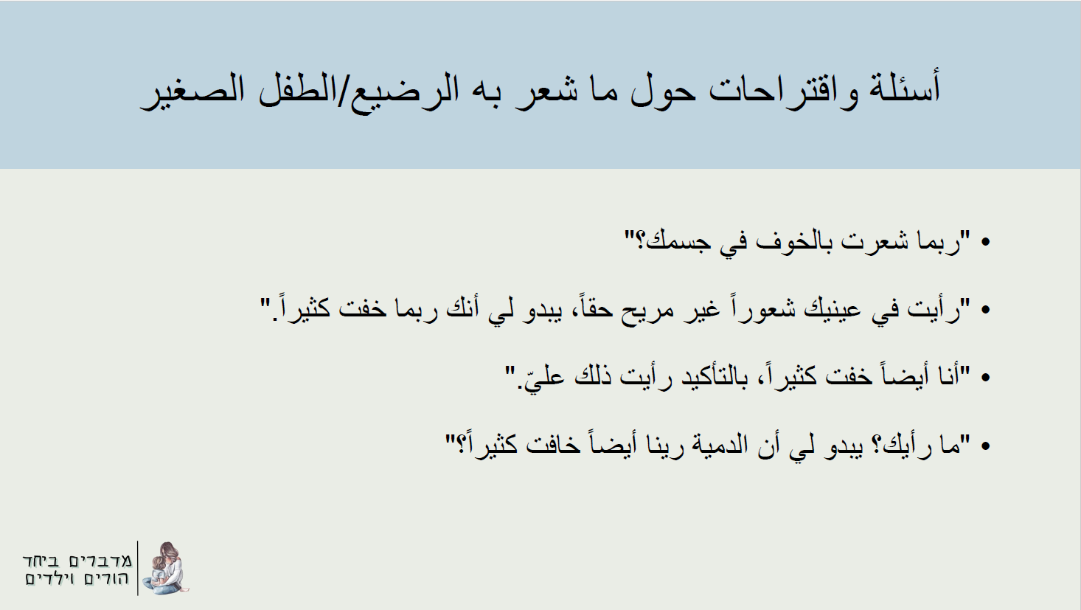

Slide 21
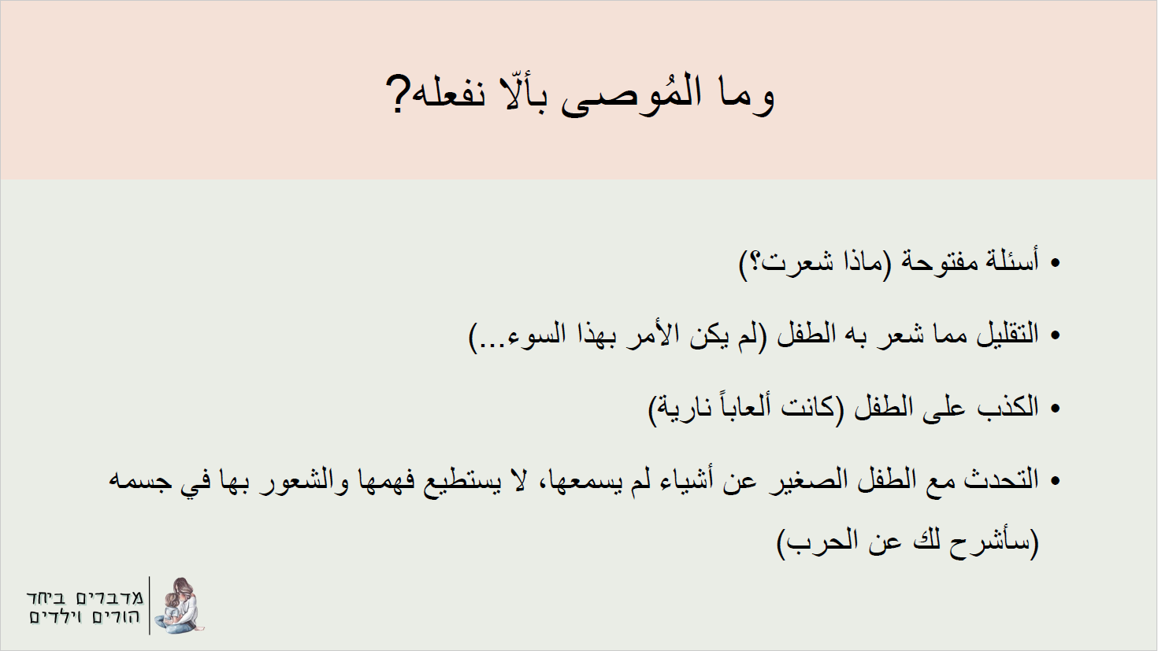

Slide 22
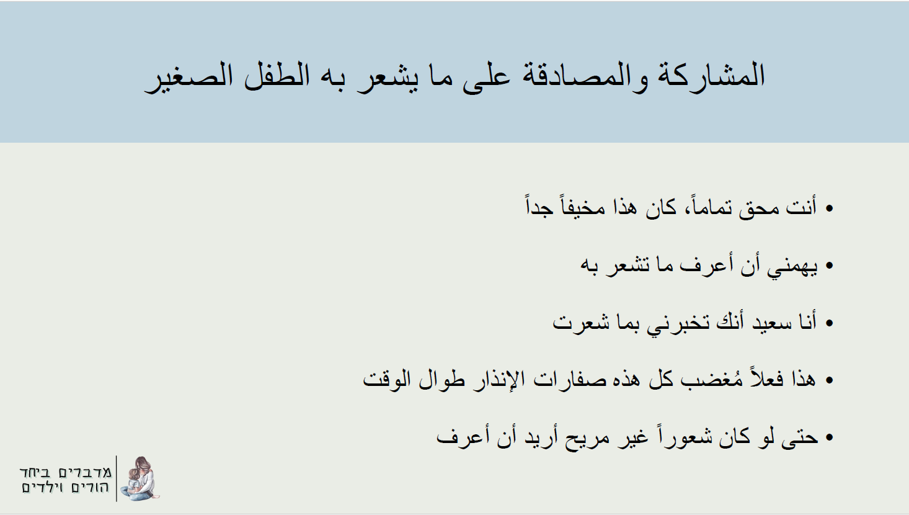

Slide 23
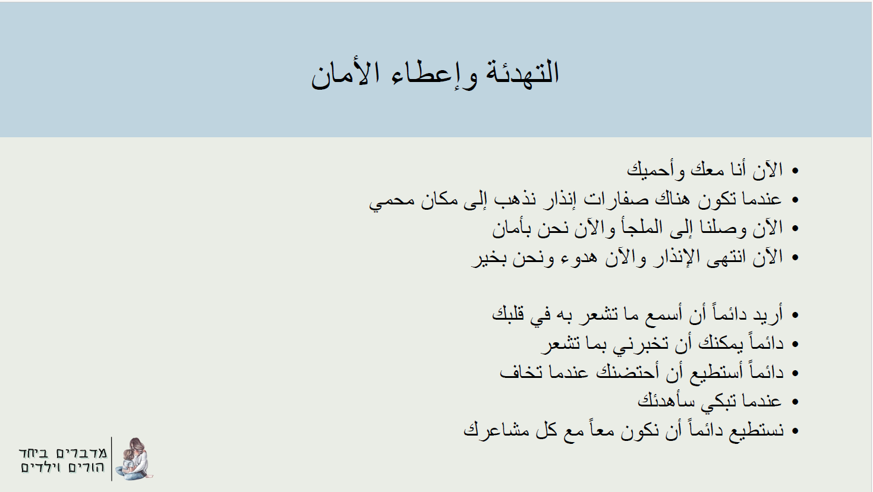

Slide 24
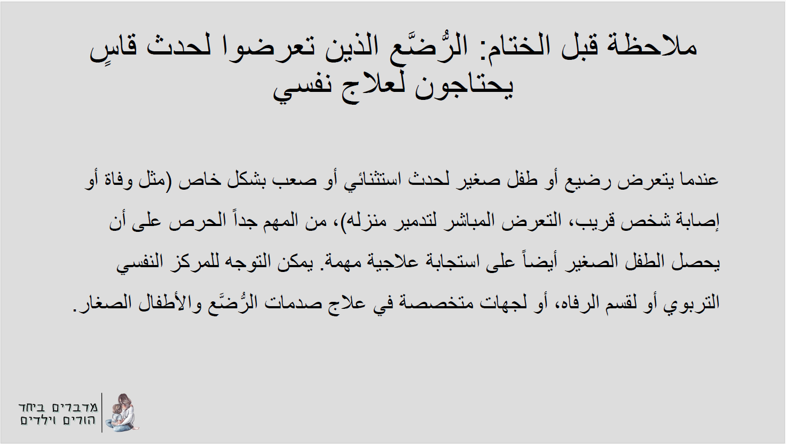

Slide 25
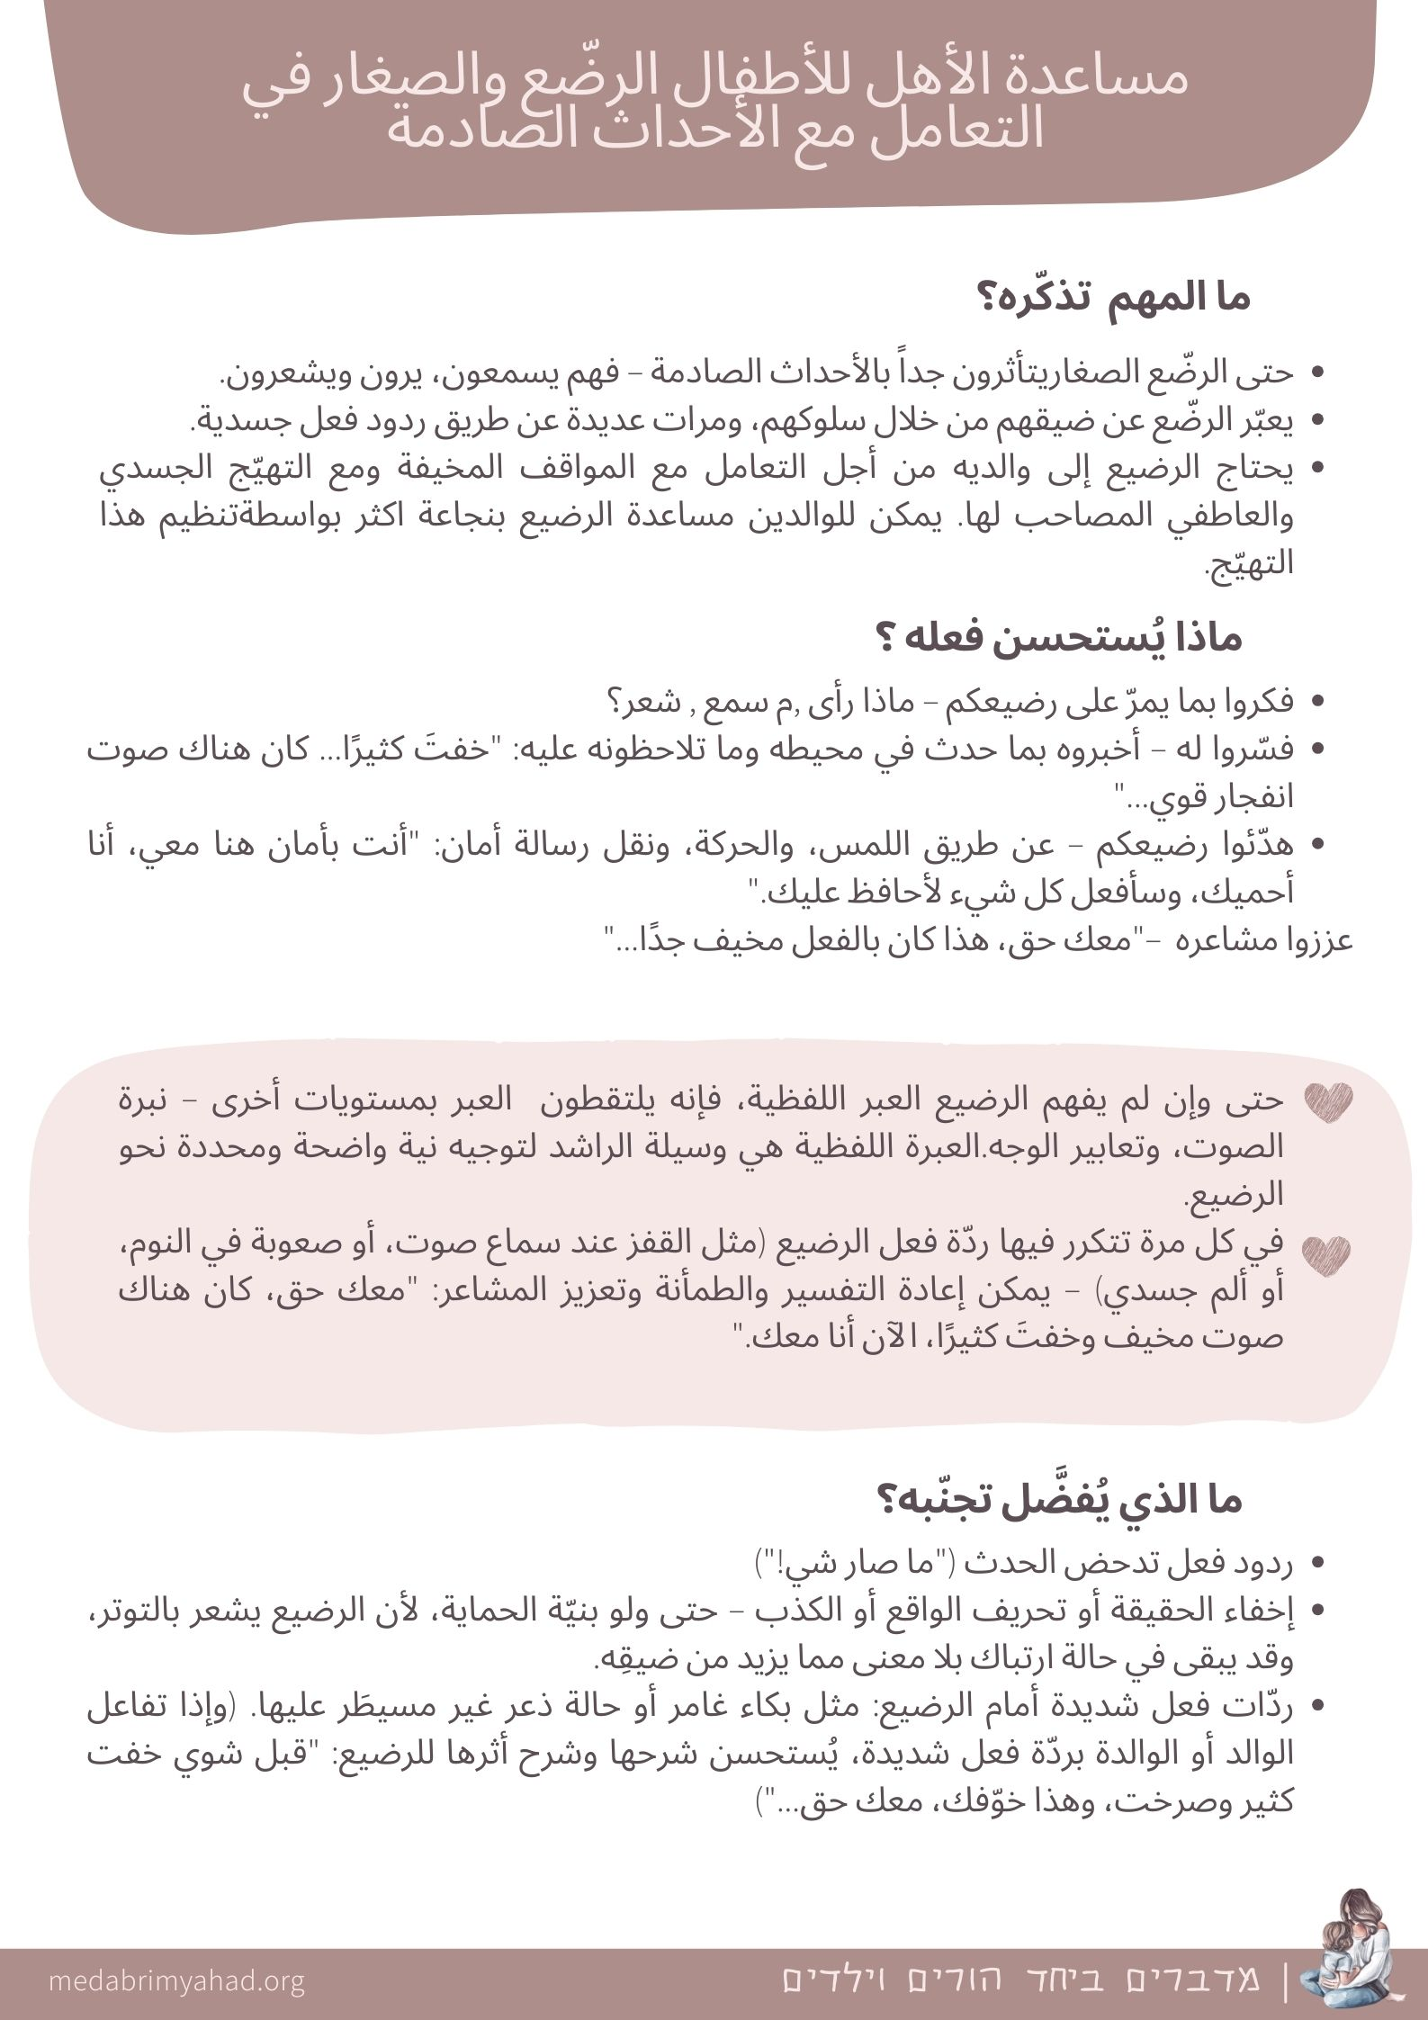
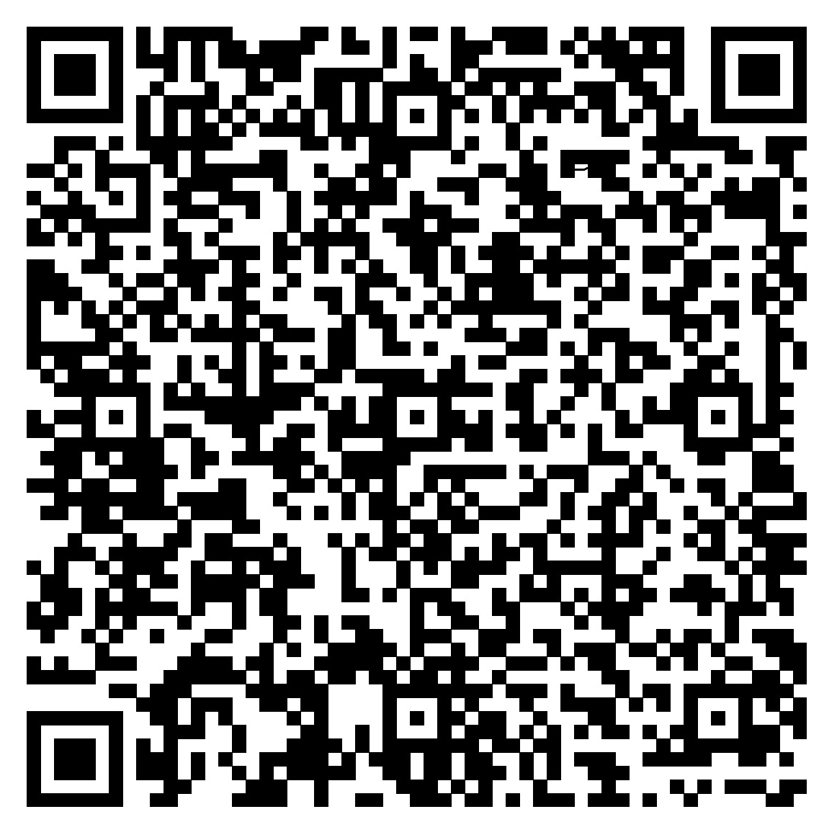
امسحوني للوصول إلى صفحة التوصيات
Notes:
إليكم صفحة قصيرة تلخص النقاط المركزية التي تحدثنا عنها هنا. إذا بقي وقت، يمكن مراجعتها معاً باختصار. يمكن طباعتها للوالدين في لقاء حضوري حتى يأخذوها للبيت، أو اقتراح مسح الباركود في لقاء عبر الإنترنت للوصول لهذه الصفحة. هذه الصفحة ستذكركم أيها الوالدون في البيت بجميع المبادئ التي تحدثنا عنها الآن.

Slide 26


Notes:
وقت الأسئلة. يُستحسن الرد بإيجابية على كل سؤال يُطرح – كل سؤال هو سؤال جيد ومهم. في استمرار الكتيب ستجدون أمثلة على أسئلة شائعة من الوالدين، وكيف يمكن الإجابة عليها.

Slide 27


